Slide 1


Slide 2
Selenium
Selenium es un entorno de pruebas que se utiliza para comprobar si el software que se está desarrollando funciona correctamente. Esta herramienta permite: grabar, editar y depurar casos de pruebas que se pueden automatizar. Lo más atractivo de Selenium es que se pueden editar acciones o crearlas desde cero. Esta herramienta también ayuda mucho en las pruebas de regresión porque consigue pruebas automatizadas que luego se pueden reutilizar cuando se necesite.

Slide 3
Caracteristicas de Selenium
Las principales características de esta herramienta de automatización de software son:
Las acciones se pueden ejecutar punto a punto.
Contiene la opción de autocompletar a la hora de escribir código.
Se puede referenciar a objetos DOM: nombre, ID o con XPath.
Ejecuta test complejos que ahorra tiempo de trabajo.
Abarca puntos de verificación y una gran depuración.
Permite el almacenamiento en varios formatos de los test realizados.

Slide 4
Objetivo de Selenium
El principal objetivo de Selenium es comprobar que el software funciona de forma correcta. Los usuarios que trabajan con esta herramienta son programadores QA o Engineer QA, que se dedican a no solamente comprobar que todo funcione de forma correcta, sino también para evitar que existan problemas a largo plazo, ya que es ahí, donde se encuentra la mejor característica de Selenium.

Slide 5
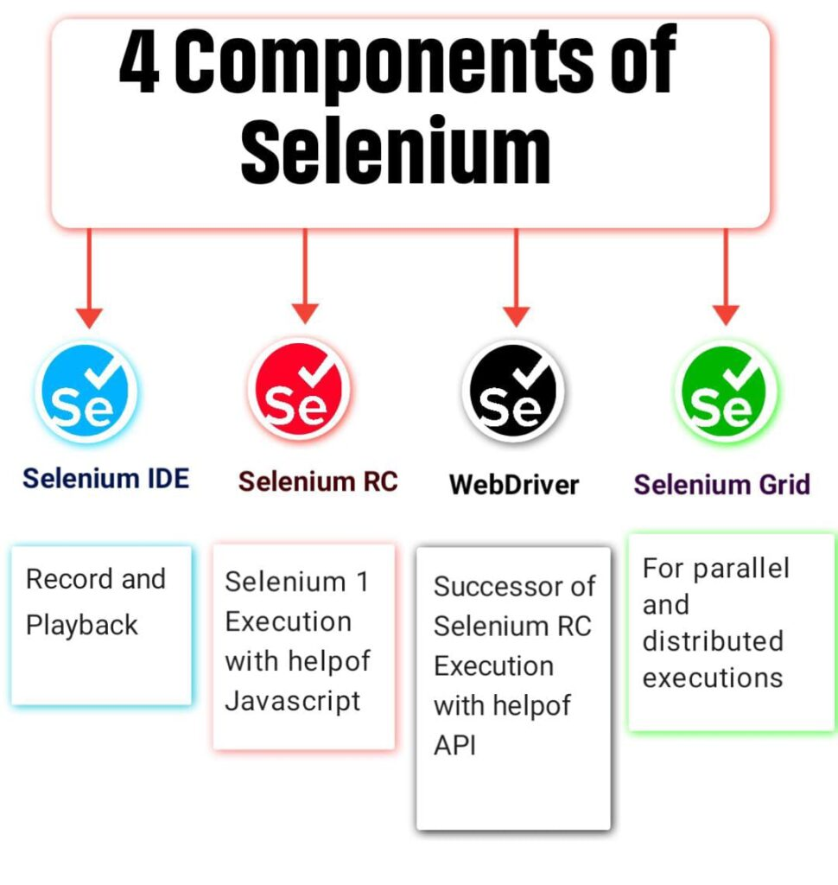

Slide 6
Selenium Enlaces Importantes
https://github.com/jeyfredc/Curso-de-introduccion-a-Selenium-con-Python
https://github.com/QAlified/automation-framework-selenium
https://github.com/topics/selenium-php
https://github.com/rondonng/AutomationProject_02
https://www.selenium.dev/
https://www.selenium.dev/selenium-ide/
https://www.saucedemo.com/

Slide 7
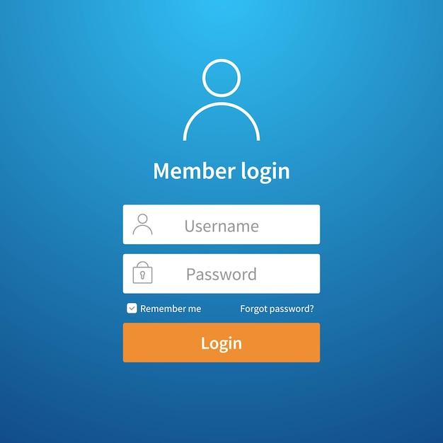
Selenium Ejemplo
Por ejemplo, en un formulario de registro, puedes esperar que un usuario realice una o más de estas acciones:
Ingrese un correo electrónico y una contraseña en blanco.
Introduzca un correo electrónico y una contraseña válida.
Introduzca un correo electrónico y una contraseña no válida.
Hará clic en un botón de registro.

